Slide 1


Plano Nacional de Inteligência Artificial - PIBIA
André Carlos Ponce de Leon Ferreira de Carvalho
Instituto de Ciências Matemáticas e de Computação
Universidade de São Paulo

Slide 2
Linha do tempo da IA no Brasil
I Simpósio Brasileiro de Inteligência Artificial (SBIA)
SBIA+SBRN BRACIS (Brazilian Symposium on Intelligent Systems)
Chamada CGI.br-FAPESP-MCTIC para Centros de Pesquisa Aplicada em IA (CPA-IA)
Seleção de 6 CPA-IA e novo edital
Lançamento do Plano Brasileiro de IA
1984
2012
2019
2021
2024
1994
2019
2021
2022
2025
I Simpósio Brasileiro de Redes Neurais (SBRN)
Chamada MCTIC-UNESCO para formulação da Estratégia Brasileira de Inteligência Artificial (EBIA)
Lançamento da Estratégia Brasileira de Inteligência Artificial (EBIA)
Aprovação de INCT em Inteligência Artificial IAIA
Detalhamento do Plano Brasileiro de IA
I Congresso Brasileiro de Redes Neurais (CBRN)

Slide 3

UNESCO e a IA
2018: UNESCO (Organização das Nações Unidas para a Educação, a Ciência e a Cultura) discute seu papel na IA
  Uma das iniciativas:
    Monitoras as tendências políticas relacionadas à IA
      Entre eles, estratégias nacionais de IA

Slide 4
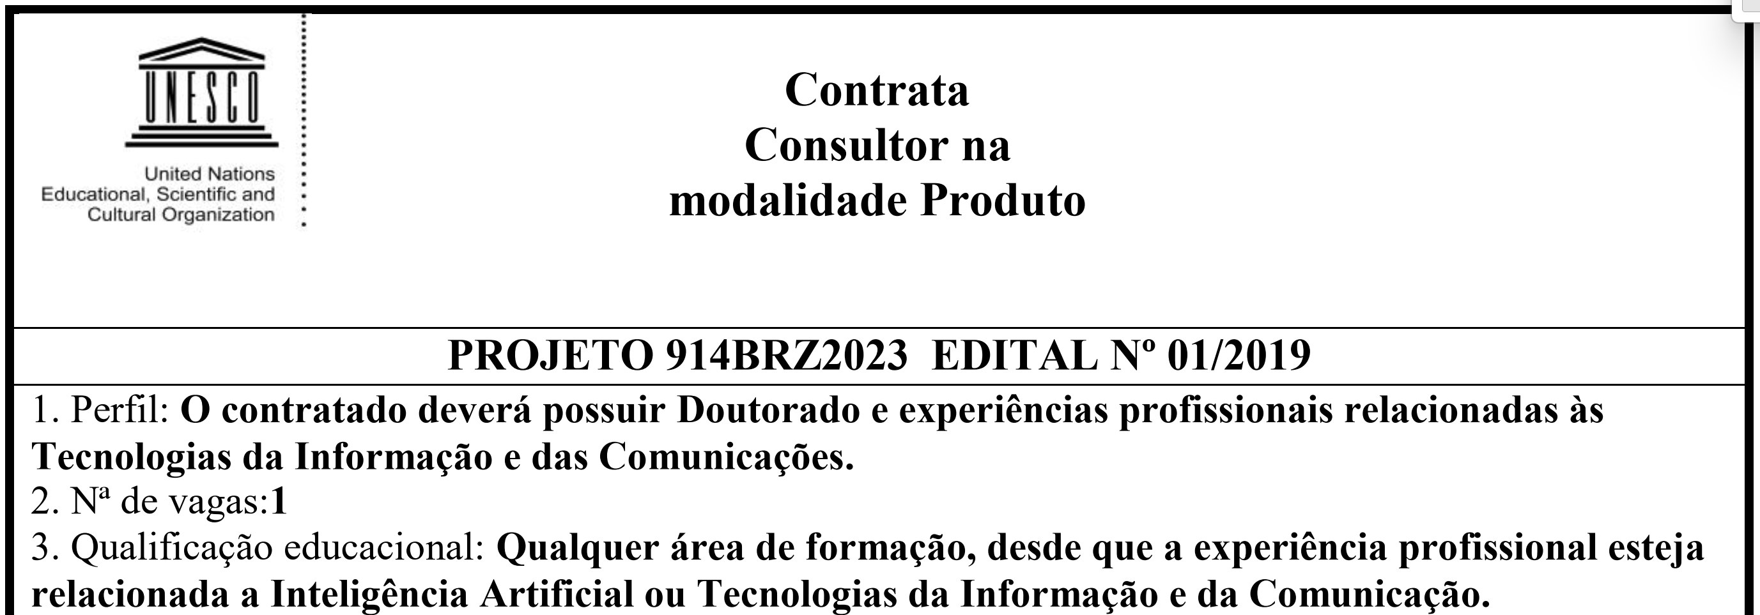
Estratégia brasileira de IA (EBIA)
2019: UNESCO lança chamada para contratação de consultor, por 12 meses na modalidade produto, para escrever texto para a estratégia brasileira de IA

Slide 5
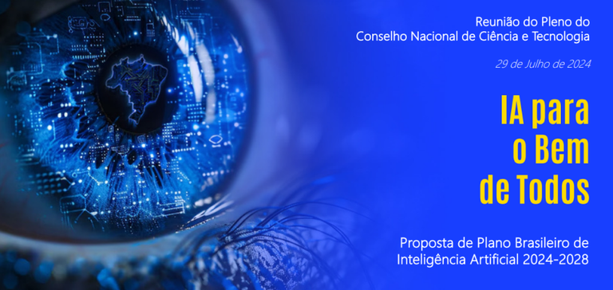
Plano nacional de IA

Slide 6

Plano nacional de IA

Slide 7
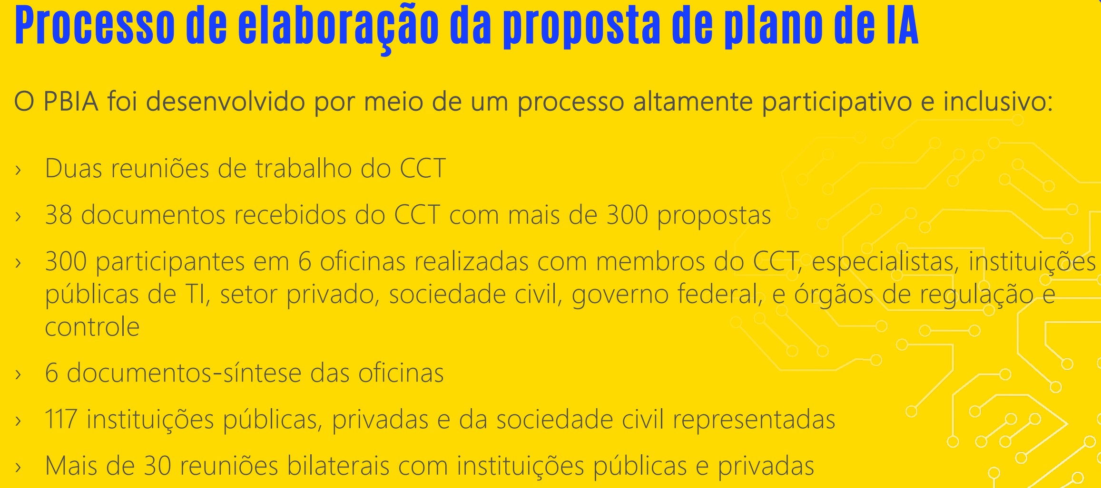
Plano nacional de IA

Slide 8
Recursos para o plano
Ação | Recursos (bilhões de R$) 2024-2028
Ações de Impacto Imediato | 0,44
Infraestrutura e Desenvolvimento de IA | 5,79
Difusão, Formação e Capacitação em IA | 1,15
IA para Melhoria dos Serviços Públicos | 1,76
IA para Inovação Empresarial | 13,79
Apoio ao Processo Regulatório e de Governança da IA | 0,10
TOTAL | 23,03

Slide 9
Inclui várias ações
Plano nacional de infraestrutura em IA
Ação 1: supercomputador de IA
  Aquisição de um supercomputador especializado – Top 5 mundial, com 1,8 bilhões com recursos do FNDCT, Petrobras e Fapesp
Ação 11: Fomento à pesquisa e ao desenvolvimento em IA por meio de Institutos Nacionais de Ciência e Tecnologia (INCT)
  Consolidar uma rede multidisciplinar de excelência, capaz de desenvolver soluções de IA orientadas ao enfrentamento de desafios nacionais em áreas como educação, meio ambiente, economia criativa e indústria. Com R$ 100 milhões
    Com cortes

Slide 10
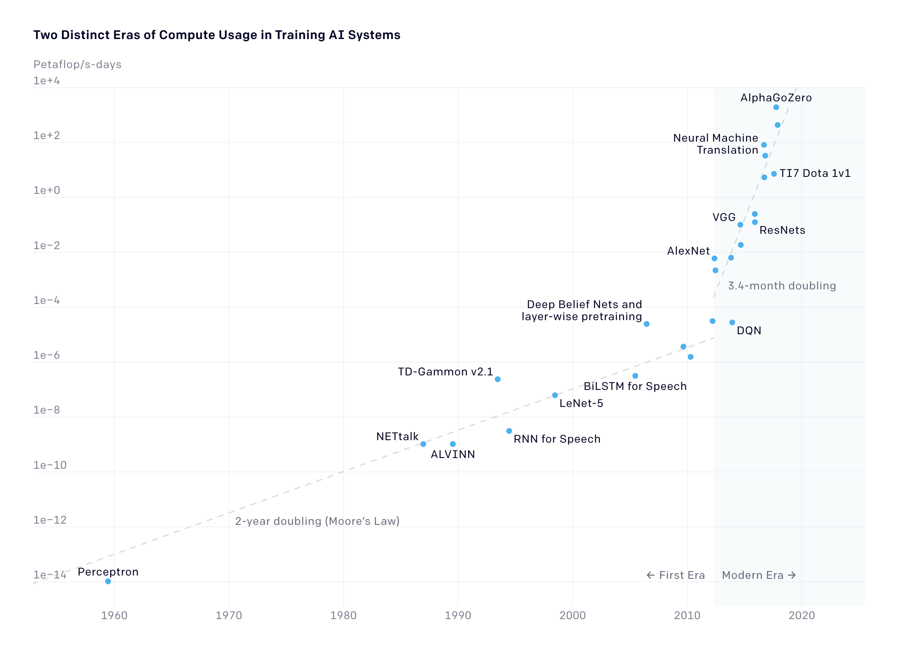
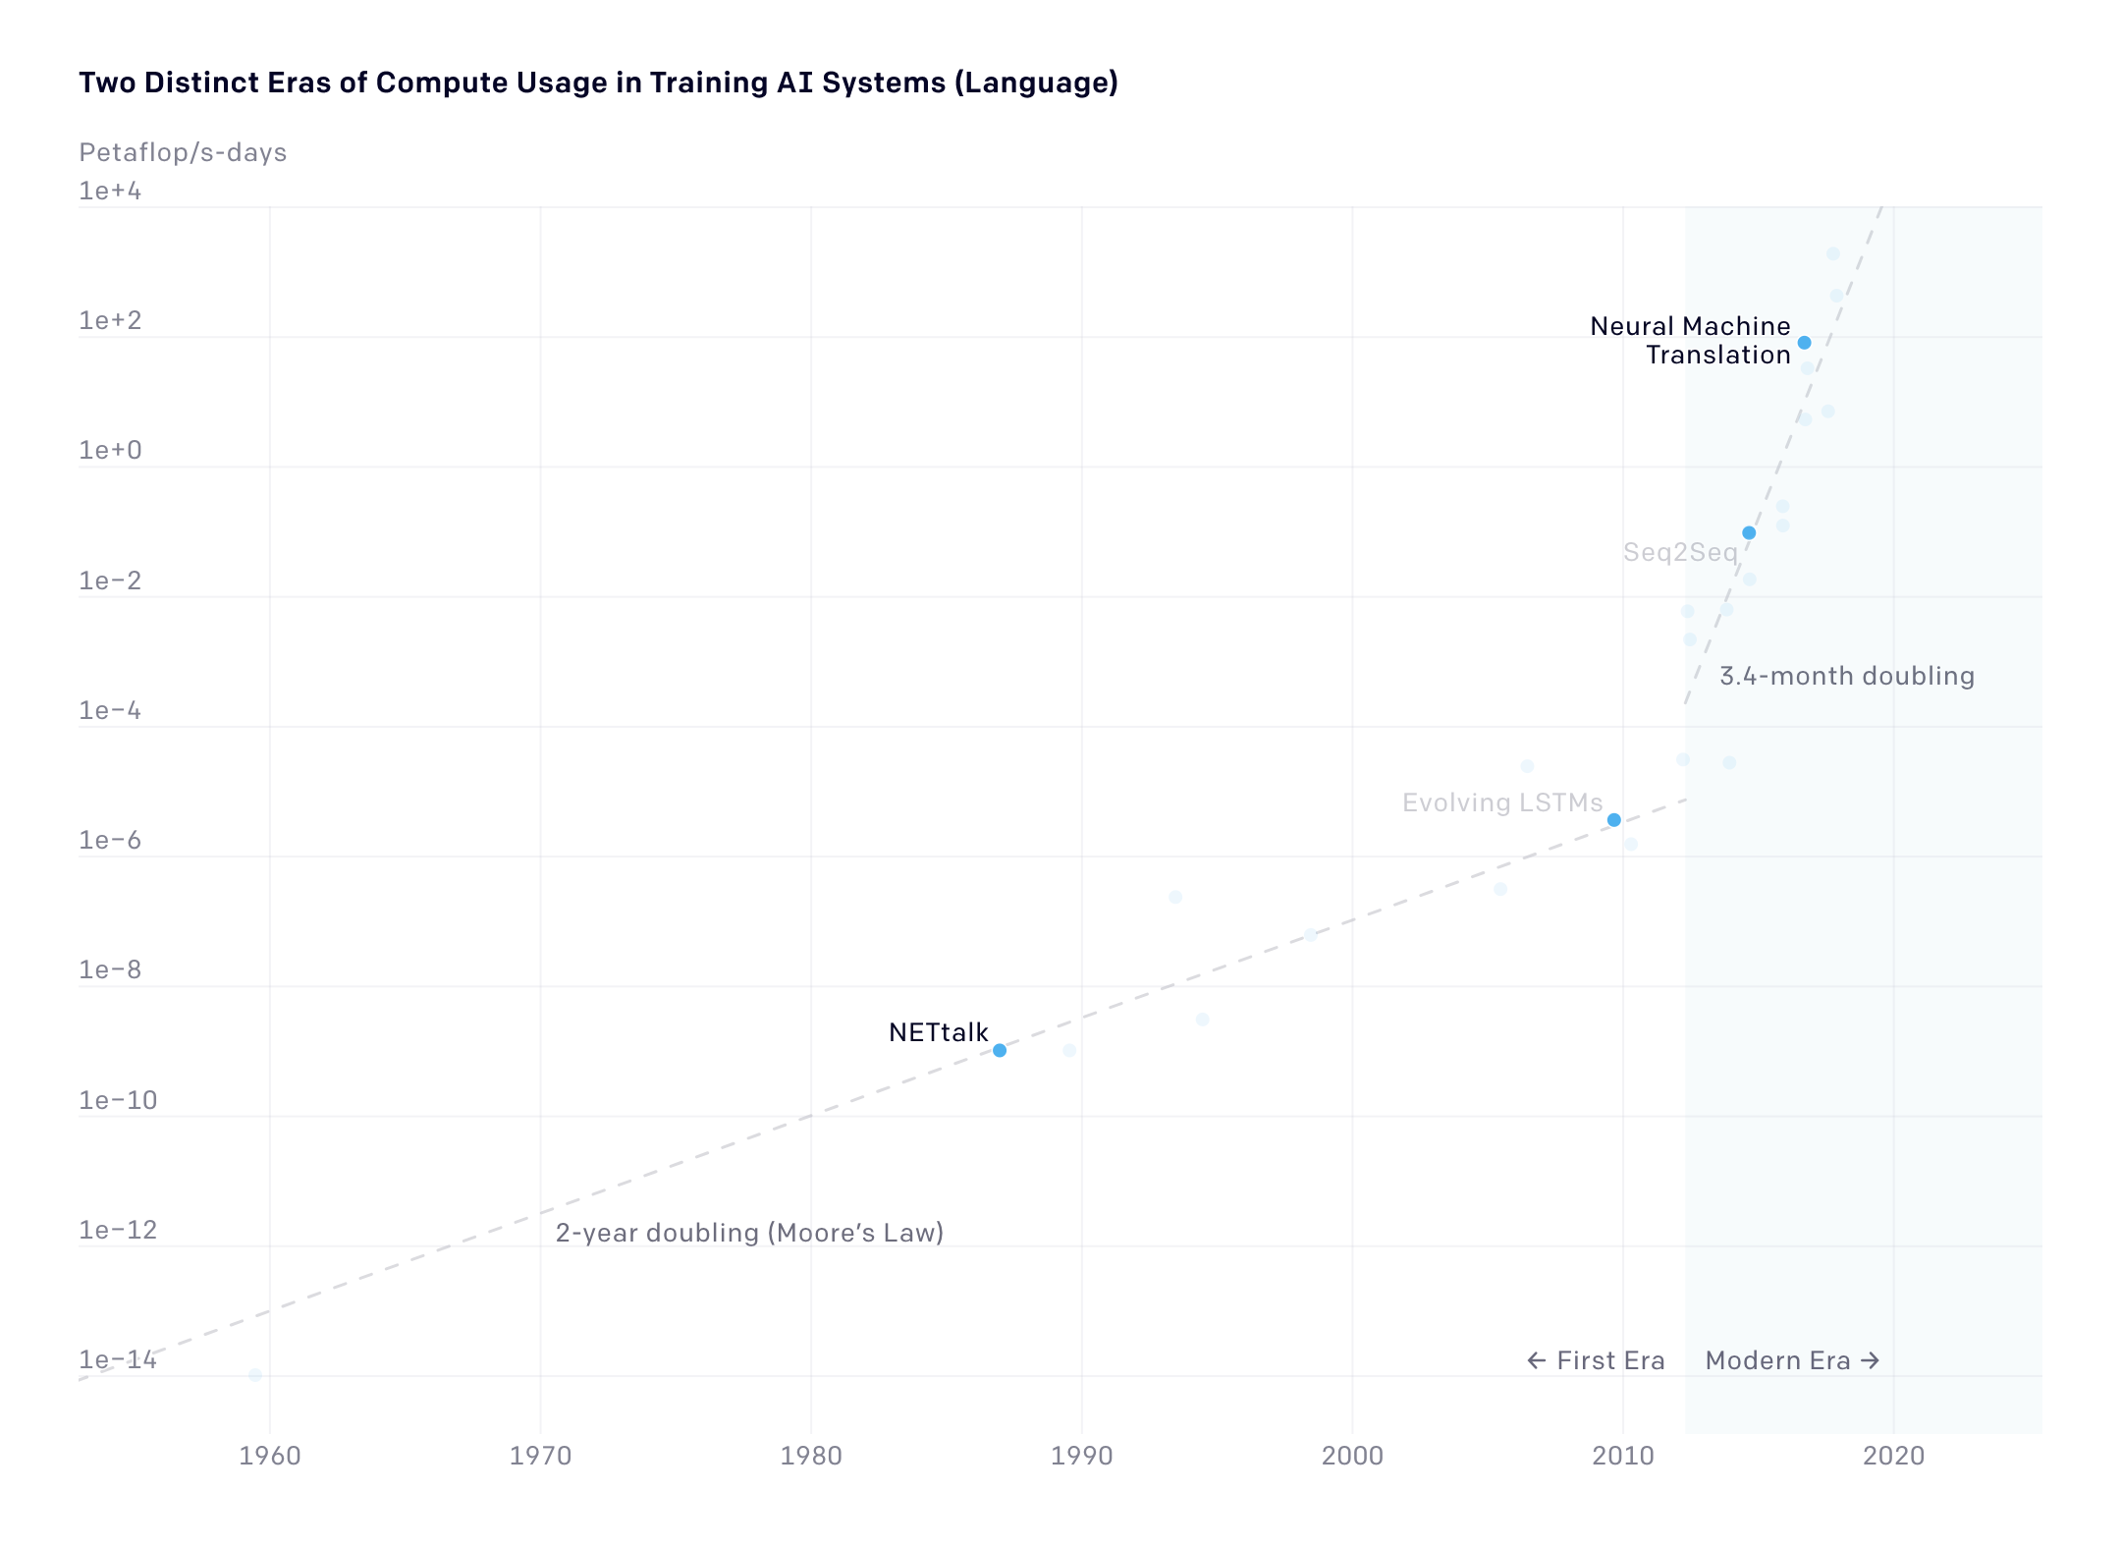
Demanda para diferentes aplicações
Continuando neste ritmo, o custo para processamento de grandes sistemas de IA será maior que US$ 76 bilhões até 2028
https://openai.com/research/ai-and-compute

Slide 11
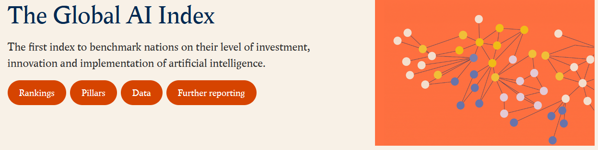
Ranking global de IA
Primeiro, e principal, índice para comparação de países em Inteligência Artificial (IA)
Avalia três pilares
  Implementação, inovação e investimento, divididos em 7 subpilares
Implementação
  Talento: foca na disponibilidade de profissionais qualificados em soluções de IA
  Infraestrutura: avalia a escala de infraestrutura de computação avançada para IA, além da indústria de semicondutores
  Ambiente operacional: observa o contexto regulatório e a opinião pública sobre IA

Slide 12
Ranking global de IA
Primeiro, e principal, índice para comparação de países em Inteligência Artificial (IA)
Avalia três pilares
  Implementação, inovação e investimento, divididos em 7 subpilares
Implementação Inovação Investimento
  Talento Pesquisa Estratégia governamental
  Infraestrutura Desenvolvimento Ecossistema comercial
  Ambiente operacional

Slide 13
Posições do Brasil
Ranking global de IA
28 de junho de 2023
Posição do Brasil: 35
Talento: 21
Infraestrutura: 42
Ambiente operacional: 44
Pesquisa: 36
Desenvolvimento: 28
Estratégia governamental: 30
Comercial: 39
Intensidade: 44

Slide 14
Posições do Brasil
Ranking global de IA
28 de junho de 2023
Ranking global de IA
28 de junho de 2023
Posição do Brasil: 35
Posição do Brasil: 30
Talento: 21
▼Talento: 21-26
Infraestrutura: 42
▲Infraestrutura: 42 - 36
Ambiente operacional: 44
▲ Ambiente operacional: 44-28
Pesquisa: 36
▼ Pesquisa: 36-44
Desenvolvimento: 28
▲ Desenvolvimento: 28-27
Estratégia governamental: 30
▲ Estratégia gov.: 30-27
Comercial: 39
▲ Comercial: 39-33
Intensidade: 44
＝Intensidade: 44-44

Slide 15
Planos em outros países
Reino Unido
  17 especialistas
    8 deles especialistas de renome em IA de universidades britânicas
França
  13 especialistas
    8 deles com PhD (7 na área de computação)

Slide 16

Estratégia de IA do Reino Unido
Estratégia e plano de IA (2021)
  Apoiar o desenvolvimento da IA e promover sua adoção e uso nas empresas e na sociedade
  Comitê de especialistas independentes para aconselhar governo e liderança de alto nível sobre o ecossistema de IA
Tabitha Goldstaub (Chair) - UK AI Business Champion, CogX
Adrian Joseph OBE - BT Group
Professor Sir Adrian Smith - The Alan Turing Institute
Ann Cairns - MasterCard
Dr Claire Craig CBE - The Queen’s College Oxford
Professor David Lane CBE - Edinburgh Centre for Robotics
Lila Ibrahim - DeepMind
Rachel Dunscombe - NHS Digital Academy
Professor Máire O’Neill - Queen’s University Belfast
Marc Warner - Faculty
Professor Sir Mark Walport - Formerly UKRI and Government’s Chief Scientific Adviser
Martin Tisné - Luminate
Professor Neil Lawrence - University of Cambridge
Professor Nick Jennings CB - Loughborough University
Dame Patricia Hodgson - Formerly Centre for Data Ethics and Innovation
Paul Clarke CBE - Robotics Growth Partnership
Professor Pete Burnap - Cardiff University
Priya Lakhani OBE - CENTURY Tech
Professor Dame Wendy Hall - UK AI Skills Champion, University of Southampton
8/19 de universidades
9/19 mulheres

Slide 17

Plano de IA do Reino Unido
Apresentado ao Parlamento pelo Secretário de Estado da Ciência, Inovação e Tecnologia em janeiro de 2025
  Construir uma infraestrutura de IA suficiente, segura e sustentável
  Desbloquear ativos de dados no setor público e privado
  Treinar, reter e atrair a próxima geração de cientistas e fundadores de IA
  Permitir o desenvolvimento e a adoção de IA segura e confiável por meio de regulamentação, segurança e garantia

Slide 18
Plano de IA do Reino Unido
Construir uma infraestrutura de IA suficiente, segura e sustentável
  Estabelecer, dentro de seis meses, um plano de longo prazo para as necessidades de infraestrutura de IA do RU, com um compromisso de investimento de 10 anos
  Expandir a capacidade de Recursos de Pesquisa em IA (AIRR) em pelo menos 20 vezes até 2030, começando dentro de 6 meses
  Alocar estrategicamente a computação soberana nomeando "diretores de programa AIRR" focados na missão com autonomia
  Estabelecer Zonas de Crescimento de IA para facilitar a construção acelerada de data centers de IA
  Mitigar riscos de sustentabilidade e segurança da infraestrutura de IA, e posicionar o RU para aproveitar as oportunidades de fornecer soluções

Slide 19
Plano de IA do Reino Unido
Treinar, reter e atrair a próxima geração de cientistas e de empreendedores de IA
  Apoiar as instituições de ensino superior a aumentar o número de graduados em IA e ensinar habilidades relevantes para o setor
  Aumentar a diversidade do pool de talentos (apenas 22% das pessoas que trabalham em IA e ciência de dados são mulheres)
  Estabelecer uma capacidade interna de headhunting em pé de igualdade com as principais empresas de IA para trazer especialistas para o Reino Unido
  Explorar como o sistema de imigração existente pode ser usado para atrair graduados de universidades que produzem os maiores talentos de IA

Slide 20
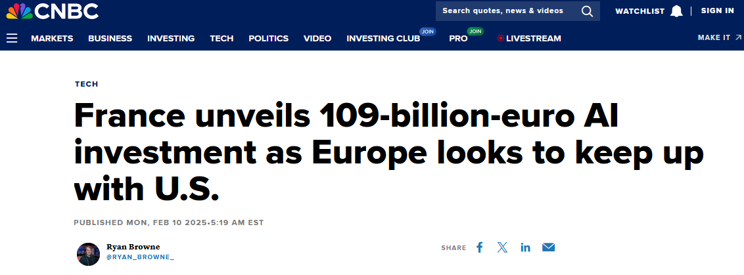
Plano de IA da França

Slide 21
Plano de IA da França
Investimento público em IA na França até 2030: R$ 14 bilhões
Posição no ranking em IA
  Posição Geral: 13º em 2023 para 5º em 2024 (Brasil 30)
  Talento: 10º em 2023 e continuou em 10º em 2024 (Brasil 26)
  Infraestrutura: 11º em 2023 para 14º em 2024 (Brasil 36)
  Pesquisa: 15º em 2023 para 6º em 2024 (Brasil 44)
Dos 14 bilhões, 3.5 bilhões (25%) serão para a consolidação de centros de excelência (campeões) em ICTs
Setor de IA pode aumentar PIB em 0,8% ao ano, nos próximos 10 anos
PIB 2024
França: US$ 3.13 trilhões
Brasil: 2.22 trilhões

Slide 22
Nossa: IA Nossa ambição para a França
Em 2022, investimento em IA na France foram $2,8 bilhões, contra $56, 8 bilhões dos EUA
Para ter um investimento comparável (em PIB) ao dos Estados Unidos, a França precisaria investi entre $8,4 e $10 bilhões por ano
Nos EUA, 63% das startups são financiadas por investidores nacionais
  45% in France, 25% no Reino Unido e 24% na Alemanha
Criação de um fundo de investimento de US$ 10 bilhões
  Alvo será de um investimento anual de US$ 15 bilhões

Slide 23
Nossa: IA Nossa ambição para a França
Membros
  Glles Babinet, co-president de agência que assessor govenrno frncêsm em digitalização
  Joëlle Barral, PhD, Diretora senior de pesquisa da Google DeepMind
  Alexandra Bensamoun, PhD, Membro do comitê interministerial de IA e Professora de Direito da University of Paris-Saclay
  Nozha Boujemaa, PhD em Computação e membro do AI Group of Experts of the OECD
  Bernard Charlès, Executive Chairman of the Board of Directors of Dassault Systèmes
  Luc Julia, PhD em Computação, Cientista chefe da Renault
  Yann Le Cun, PhD em Computação, Professor da Universidade de Nova York, Turing Award
  Arthur Mensch, PhD em Computação, Cientista Chefe DeepMind e CEO da Mistral AI
  Cédric O, Con-fundador da Mistral AI e secretário de estado de economia digital
  Isabelle Ryl, PhD Computaçao e Director of PRAIRIE (PaRis Artificial Intelligence Research InstitutE) at PSL
  Franca Salis-Madinier, Secretário da confederação nacionmal do trabalho
  Martin Tisné, Vice President at Luminate
  Gaël Varoquaux, PhD em Física e Diretor de pesquisado INRIA e gerente do Scikit-learn

Slide 24
Como os Estados Unidos tornaram-se protagonistas
Vários setores setores, incluindo
  Desenvolvimento de foguetes
  Indústria aeronáutica
  Energia nuclear
  Computação
  Inteligência Artificial
Investindo em pesquisa internacionalmente competitiva e trazendo alguns dos melhores cientistas de outros países

Slide 25
Onde temos sucesso
QS World University Ranking
Agronegócios
  Embrapa
    ESALQ-USP: 38º em Agricultura e Engenharia Florestal
Aviação
  Embraer
    EESC e Poli: 71º Engenharia Aeronáutica e Engenharia Aeronáutica
Mineração
  Vale e outras Poli: 33º Engenharia de Minas

Slide 26
Onde temos sucesso
Mineração
  Vale e outras
    Poli: 33º Engenharia de Minas
Óleo e gás
  Petrobras
    Poli: 9º Engenharia de Petróleo

Slide 27
Onde temos sucesso
Computação
  ICMC-IME-FFCLRP-EACH: 94º Vários cursos
Engenharia Elétrica
  EESC e Poli: 84º Vários cursos
Ciência de Dados e Inteligência Artificial
  ICMC: 92º
USP: 108º

Slide 28
IA como comodities
Oportunidade, desafio e dificuldade
IA está em todas as ;áreas
Aumento produtividade, qualidade e valor agregado
Brasil?
  IA mais simples
    Qualquer país consegue fazer
    Sem pastos e clima

Slide 29
Como país pode dar um salto em IA
Tempo é curto
Oubir mais a comunidade nacional de computação (SBC)
Criar um centro de pesquisa de padrão internacional
Bem mais barato que comprar um supercomputador
Trazer 10 dos 100 melhores cientistas do mundo em IA para este centro
  10 por um longo período
  10 diferentes por 12 meses a cada ano
  Para formar gente e fomentar pesquisa nacional

Slide 30
Muito obrigado

